Slide 1

Dictées et histoire des arts
Autour du monde
Dictée 5

Slide 2
Œuvre n°5
Calcule cette somme, puis à l’aide du résultat et du tableau, découvre un mot « indice » :
172 829 × 12
2 073 948
0 | 1 | 2 | 3 | 4 | 5 | 6 | 7 | 8 | 9
U | J | M | R | O | I | N | E | S | T
Muertos
Ensuite, lis bien toutes ces phrases et déduis-en le pays dans lequel se trouve cette œuvre :
C’est un grand pays d’Amérique nord-centrale, bordé par l’océan Pacifique et la mer des Caraïbes.
On y parle surtout l’espagnol, et le pays a une riche histoire avec des civilisations anciennes comme les Mayas et les Aztèques.
On y mange des plats très connus comme les tacos, les enchiladas et le guacamole.
On y célèbre beaucoup de fêtes colorées, par exemple le Día de los Muertos (le jour des morts).
Sa capitale est Mexico (Ciudad de México) et son drapeau est vert, blanc et rouge avec un aigle tenant un serpent.
.

Slide 3
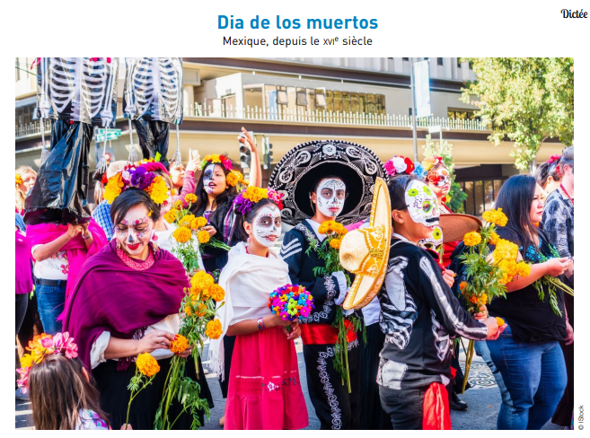
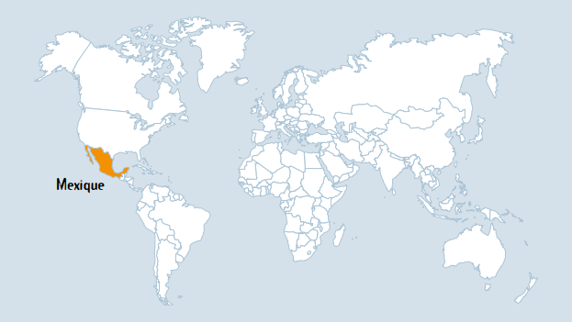
Œuvre n°5
Il s’agit de Dia de muertos

Slide 4


HDA

Slide 5
https://view.genially.com/64e369412002b80018516b8b/presentation-dia-de-los-muertos

Slide 6
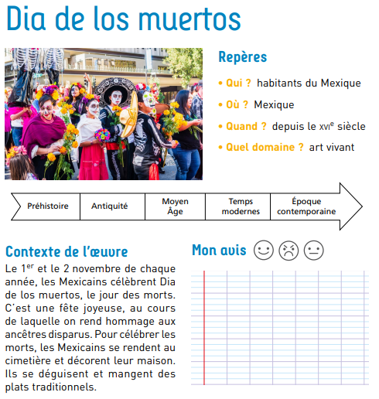


Slide 7
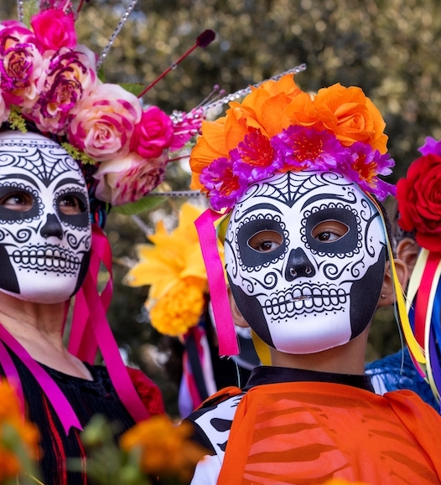
Orthographe

Slide 8
ORTHOGRAPHE
Écrire « leur » ou « leurs »

Slide 9
OBSERVER
Dans leur pays, le Mexique,
les gens célèbrent leurs morts en leur préparant une fête.

Slide 10
OBSERVER
le
Dans leur pays, le Mexique,
les gens célèbrent leurs morts en leur préparant une fête.

Slide 11
OBSERVER
le
Dans leur pays, le Mexique,
les
les gens célèbrent leurs morts
en leur préparant une fête.

Slide 12
OBSERVER
le
Dans leur pays, le Mexique,
les
les gens célèbrent leurs morts
à qui ? aux morts
en leur préparant une fête.

Slide 13
COMPRENDRE
Pour la fête des morts, les Mexicains
décorent …… maison avec des photos
de …… ancêtres pour …… rendre hommage.

Slide 14
COMPRENDRE
Pour la fête des morts, les Mexicains
la
décorent …… maison avec des photos
de …… ancêtres pour …… rendre hommage.

Slide 15
OBSERVER
Pour la fête des morts, les Mexicains
décorent leur maison avec des photos
de …… ancêtres pour …… rendre hommage.

Slide 16
OBSERVER
Pour la fête des morts, les Mexicains
décorent leur maison avec des photos
les
de …… ancêtres pour …… rendre hommage.

Slide 17
COMPRENDRE
Pour la fête des morts, les Mexicains
décorent leur maison avec des photos
de leurs ancêtres pour …… rendre hommage.

Slide 18
COMPRENDRE
Pour la fête des morts, les Mexicains
décorent leur maison avec des photos
de leurs ancêtres pour …… rendre hommage.
à qui ? à leurs ancêtres

Slide 19
COMPRENDRE
Pour la fête des morts, les Mexicains
la
décorent leur maison avec des photos
les
de leurs ancêtres pour leur rendre hommage.
à qui ? à leurs ancêtres
12

Slide 20
VÉRIFIER
SA COMPRÉHENSION
Quelle peut-être la nature du mot
« leur » ?
Comment savoir si « leur » est l’un ou l’autre ?
Qui peut reformuler la règle ?

Slide 21
S’ENTRAINER
leur
Est-ce que tu … as montré
tes photos du Mexique ?

Slide 22
S’ENTRAINER
Les gens prennent des fleurs
et sèment … pétales dans les rues.
leurs

Slide 23
S’ENTRAINER
leur
Les Mexicains décorent … maison.

Slide 24
S’ENTRAINER
Les âmes des morts
viennent visiter … proches.
leurs

Slide 25
S’ENTRAINER
leur
Les membres de la famille … offrent
des cadeaux.

Slide 26
S’ENTRAINER
leurs
Cette fête rend hommage à … ancêtres.

Slide 27
S’ENTRAINER
leur
On … prépare les plats qu’ils aimaient.

Slide 28
S’ENTRAINER
leurs
Les familles nettoient … tombes.

Slide 29
S’ENTRAINER
On allume des bougies
pour éclairer … chemin.
leur

Slide 30
S’ENTRAINER
leur
Crois-tu que les squelettes … font peur ?

Slide 31
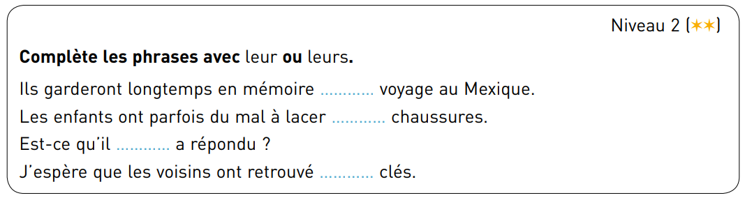
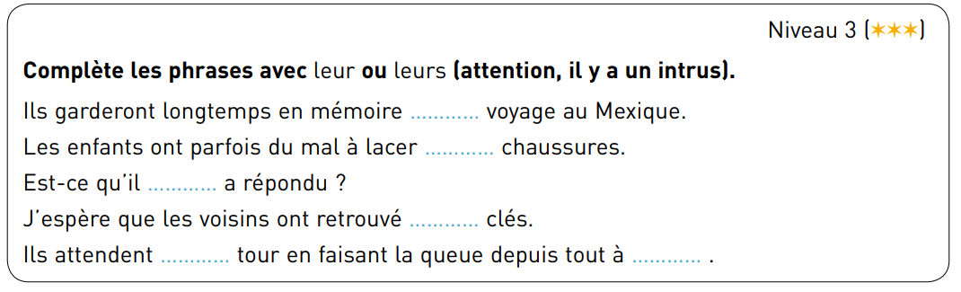

Slide 34
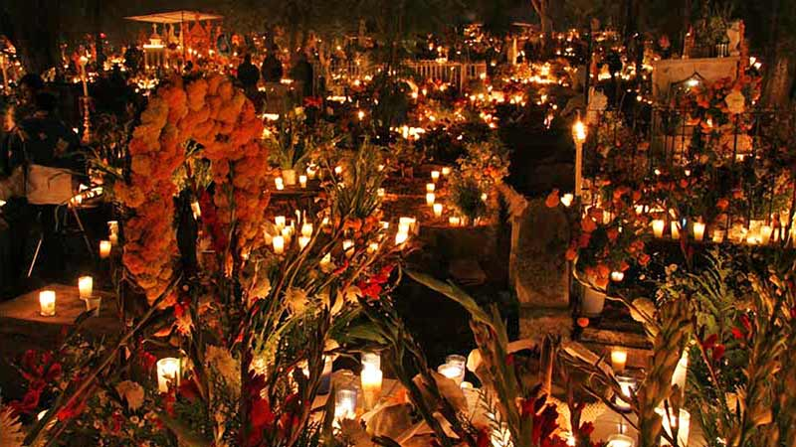
Production d’écrits

Slide 36
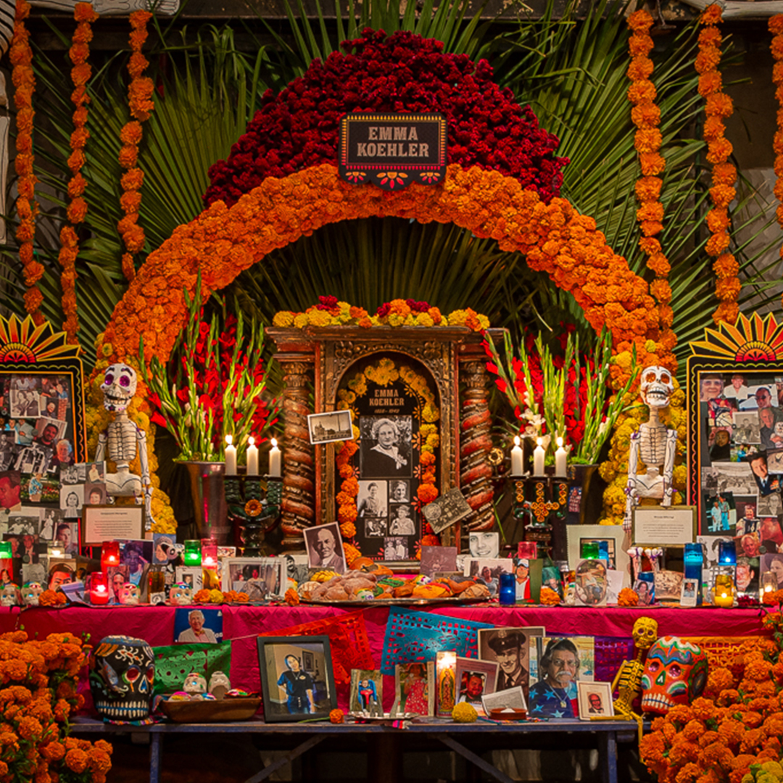
Mots
de la dictée

Slide 37
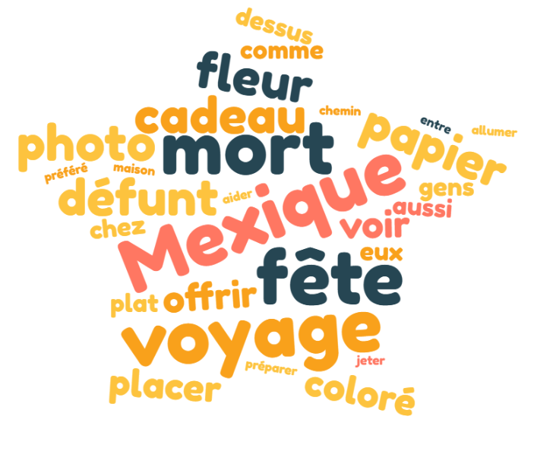

Tu as 5 minutes pour copier le maximum
de mots sur ton cahier du jour.

Slide 38
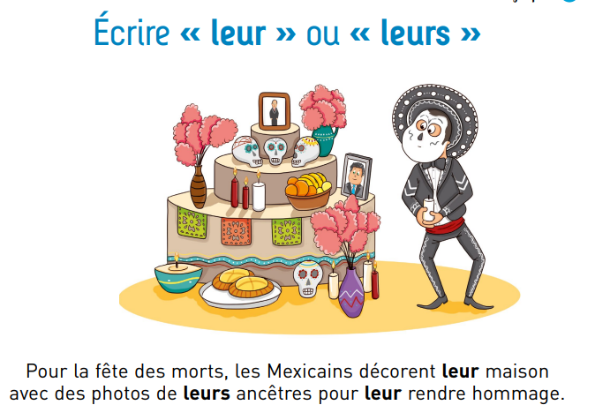
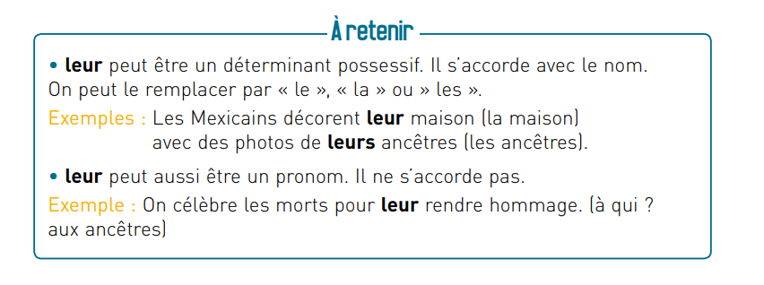

Slide 39
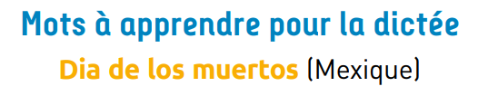
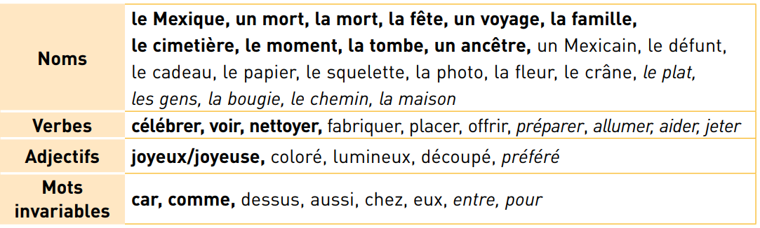









Slide 40
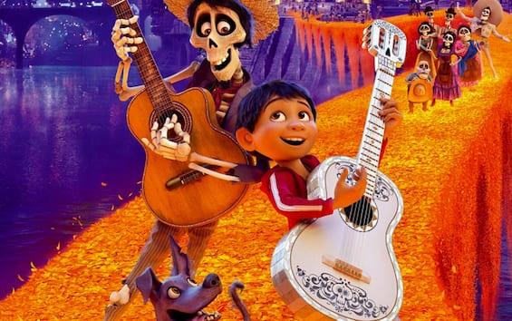
Correction
de la dictée

Slide 41
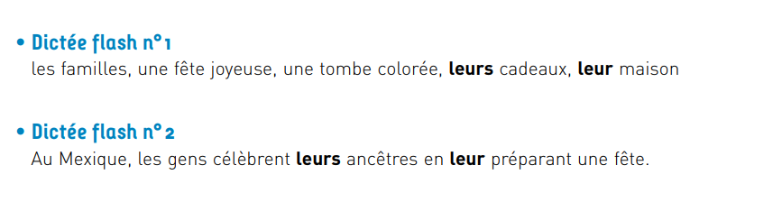

Slide 42
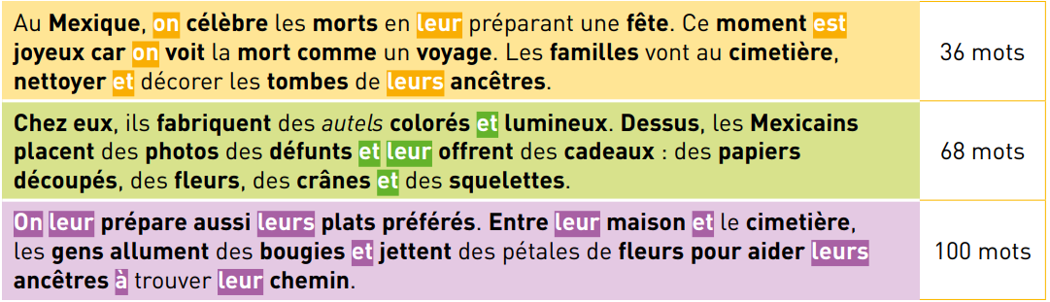
Cette fête commence dès le 31 octobre mais continue aussi les deux premiers jours du mois de novembre. Le jour des morts est inscrit au patrimoine culturel immatériel de l’humanité. (130 mots)

